Slide 1
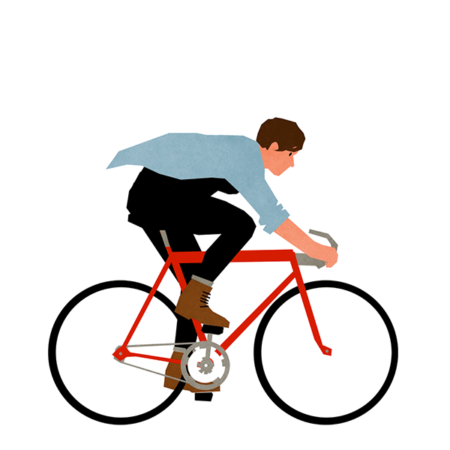
Brabant
Het leven is goed in
Dus ik ga er fietsen!

Slide 2
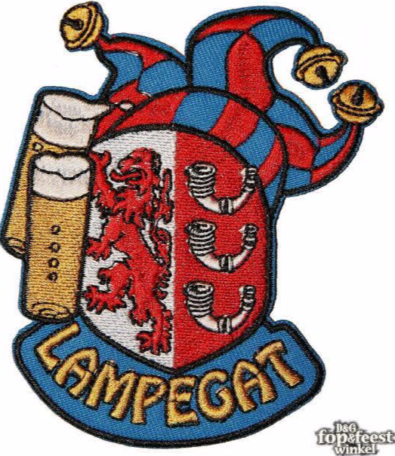
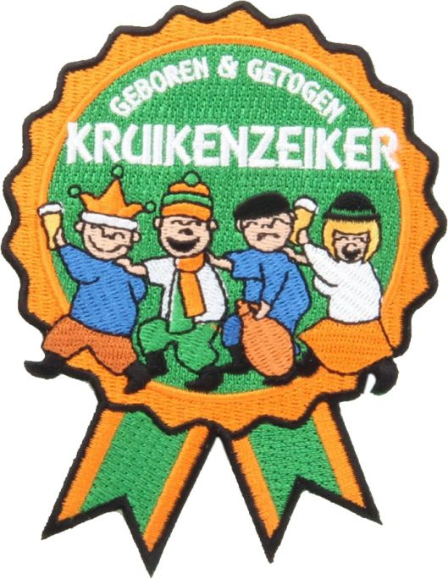
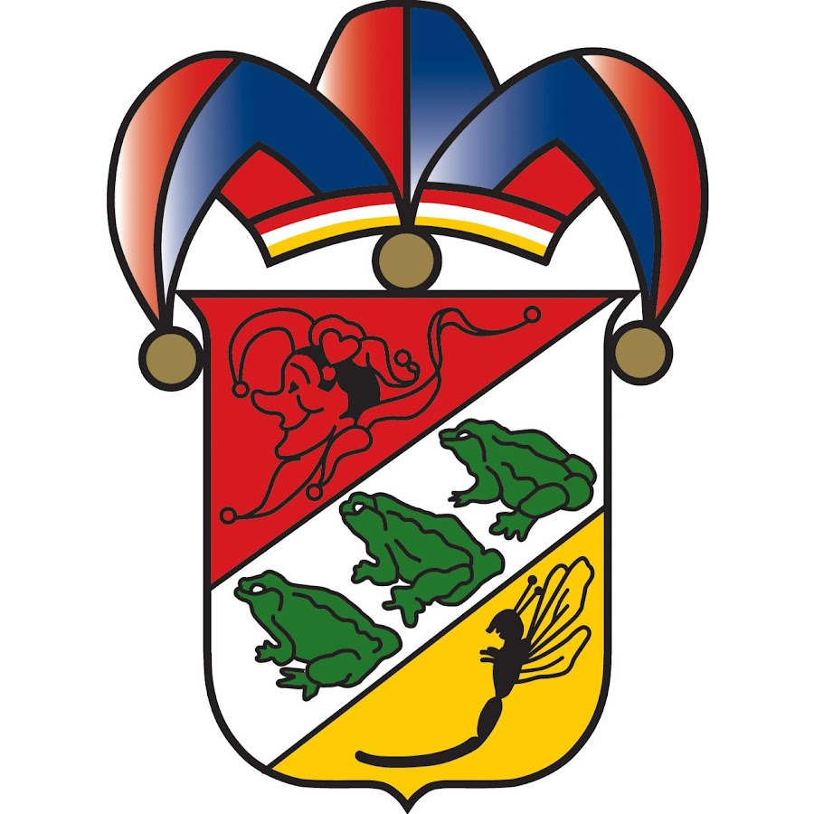
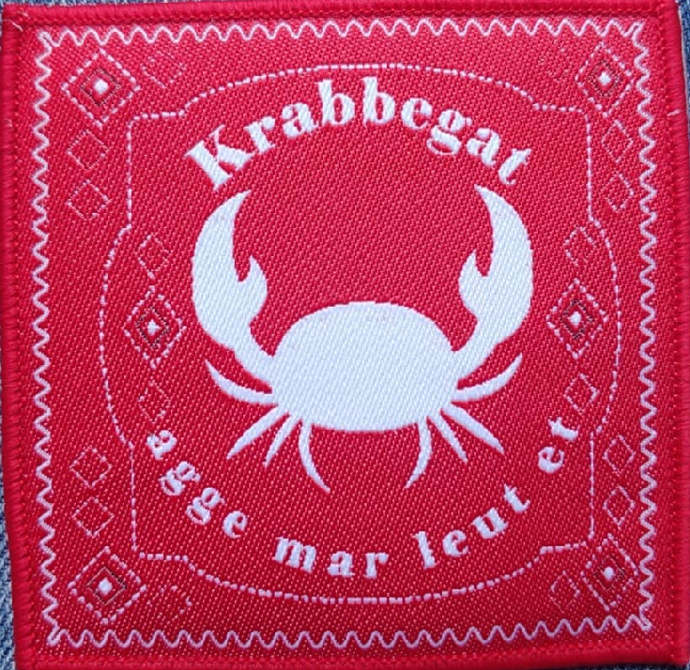
EINDHOVEN
TILBURG
‘s-HERTOGENBOSCH
Ik fiets van Het Lampegat naar De Kruikenzeikers, De Oeteldonkers,
Het Krabbegat en Het Kielegat
BERGEN OP ZOOM
BREDA

Slide 3
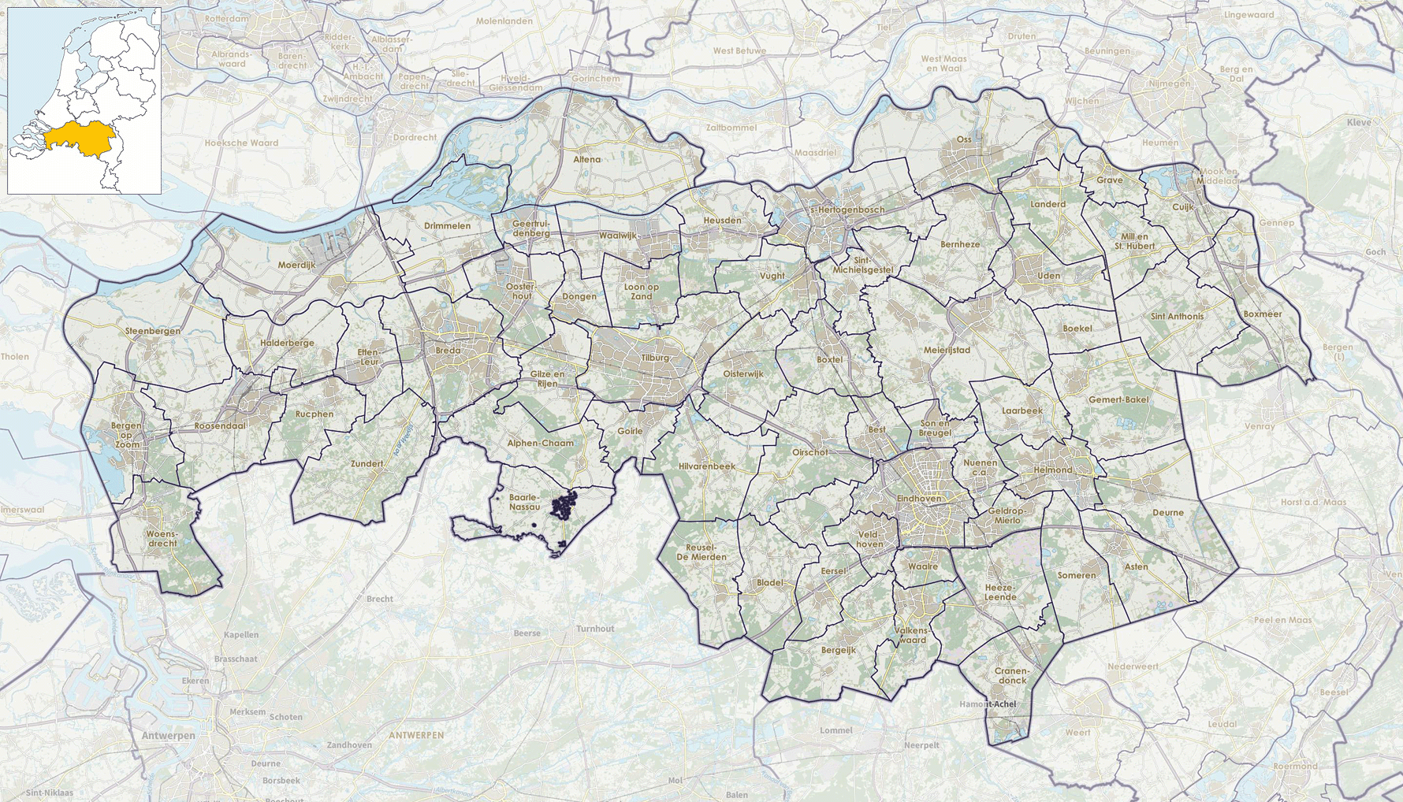
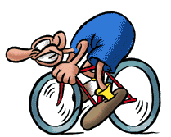
In Brabant kun je prachtig fietsen, maar het is een grote provincie en we kunnen niet overal naar toe. We gaan eerst van ‘s-Hertogenbosch (Klik 4 x )naar:
Eindhoven (klik) Dan naar Tilburg (klik) en vervolgens naar Zundert (klik) en Hoogerheide.(klik)
We gaan kijken naar StreetArt in Eindhoven en Tilburg Een vis in Eindhoven Een kunstschilder uit Zundert Een wielrenner uit Hoogerheide die ons naar een bijzondere fabriek in het dorp brengt
‘s-Hertogenbosch
Tilburg
Zundert
Eindhoven
Hoogerheide
Zoals je ziet is Brabant een echte wielrenprovincie!

Slide 4
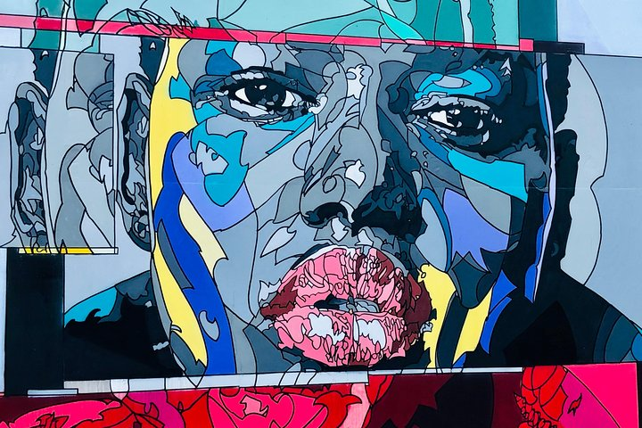
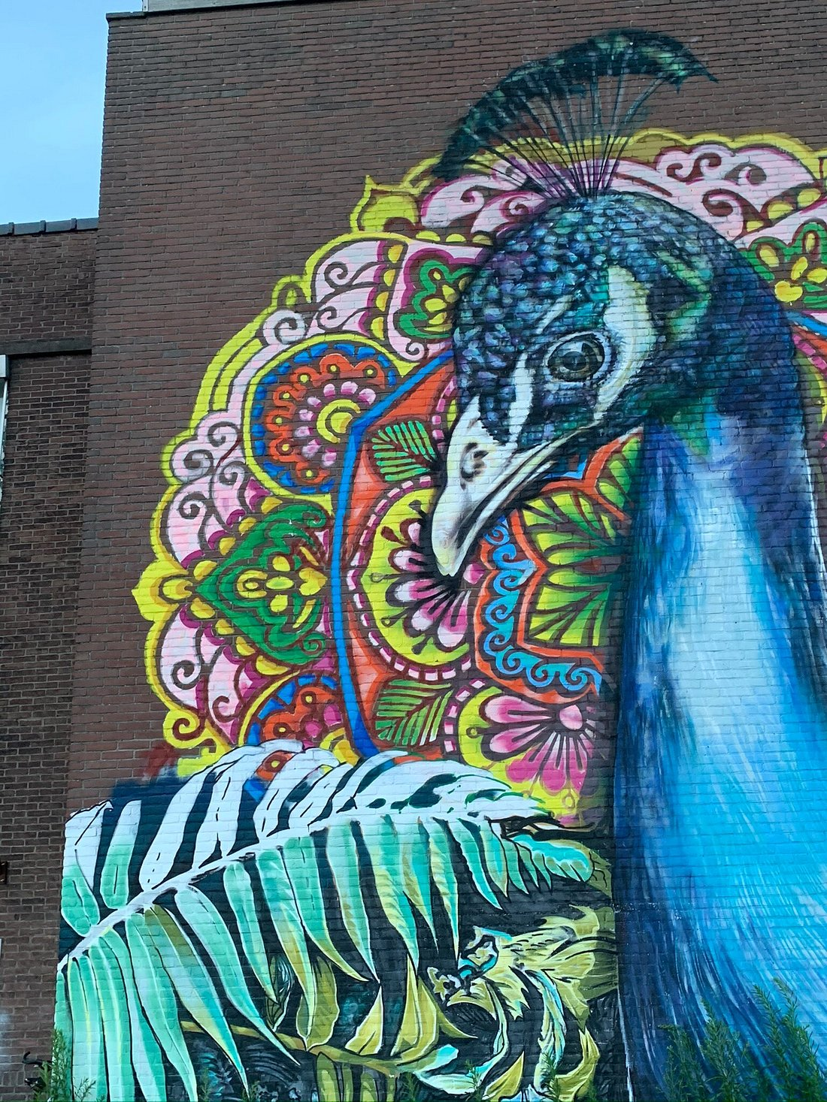
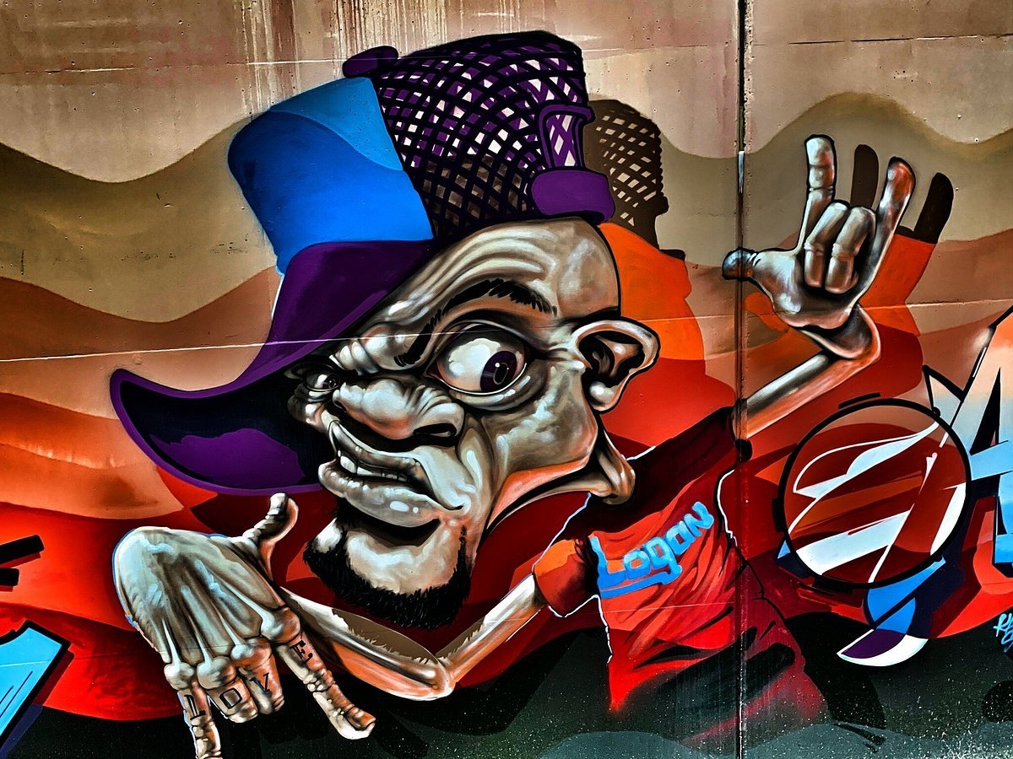
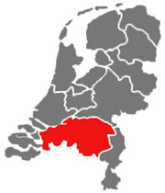
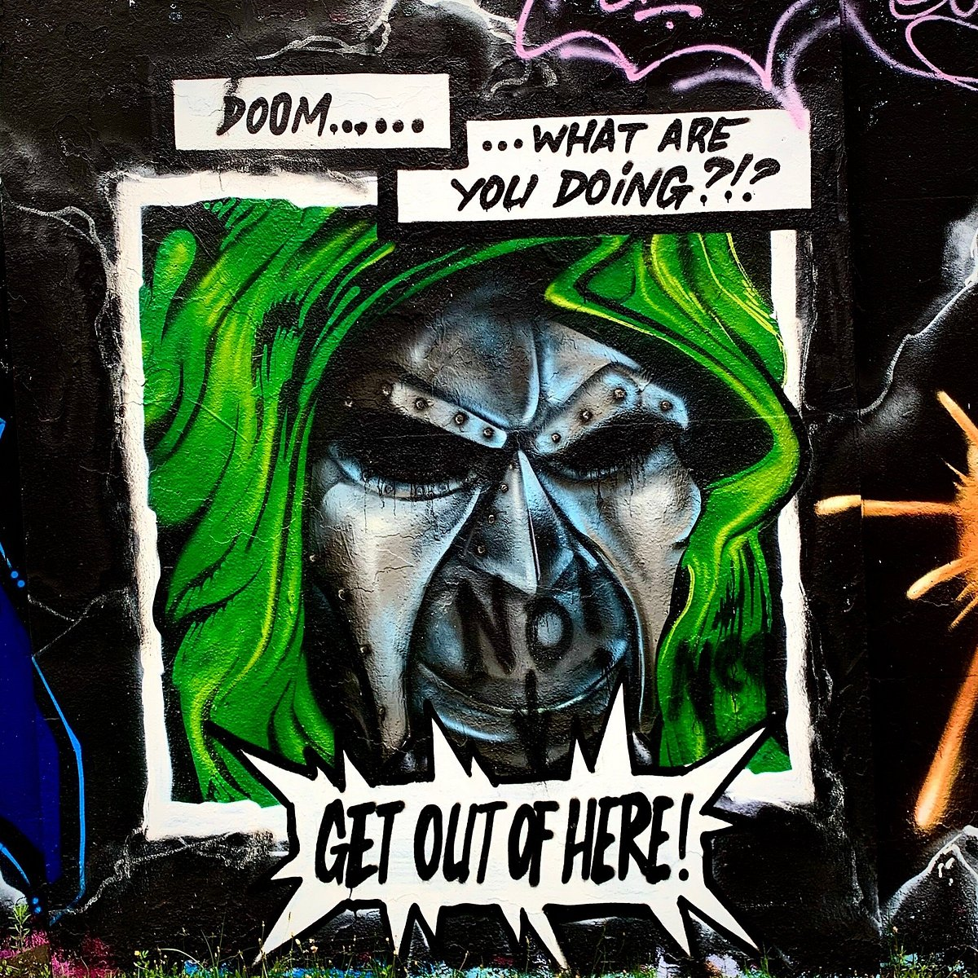
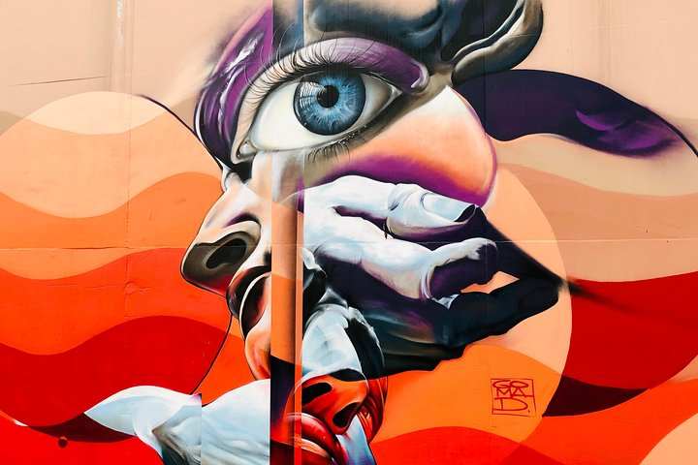
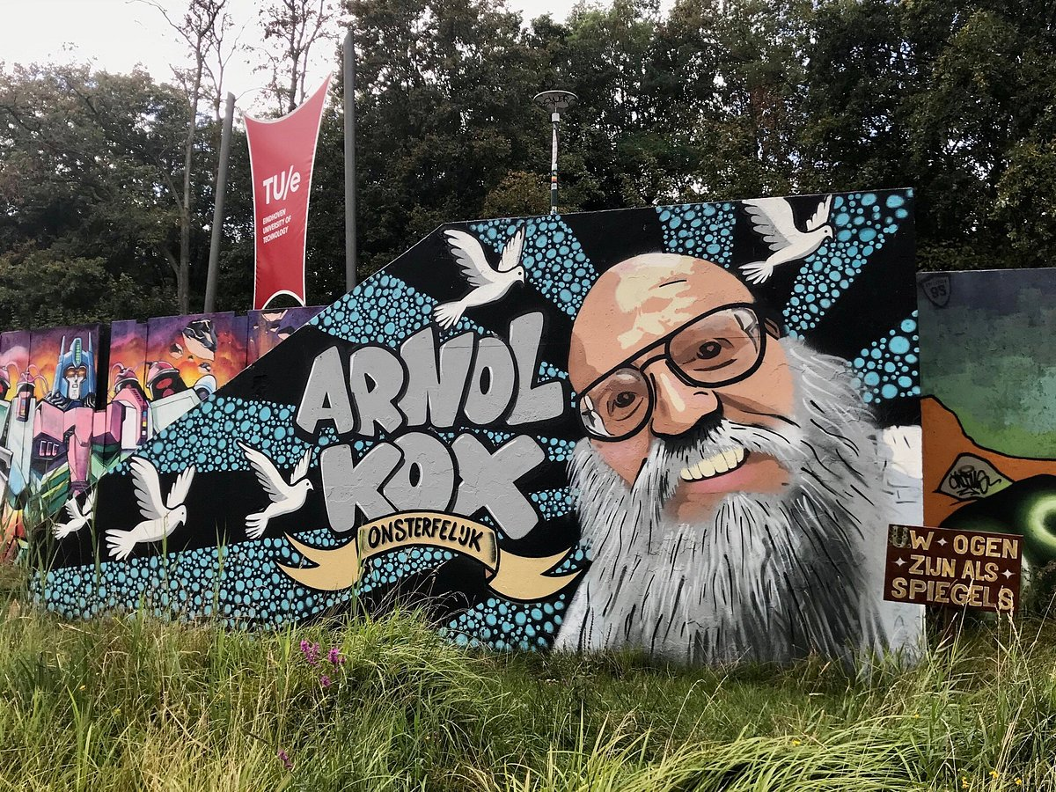
Streetart in Eindhoven
Kunst op straat of kunst in de straat. In Eindhoven kun je een fietstocht maken langs alle StreetART. De route is voor je uitgetekend.
Maak zelf STREETART Zoek het grootste stuk papier dat je te pakken kunt krijgen.
Rollen behangpapier zijn geweldig. Rol het uit in de gangen van je school en maakt met z’n allen een spetterende StreetART!

Slide 5
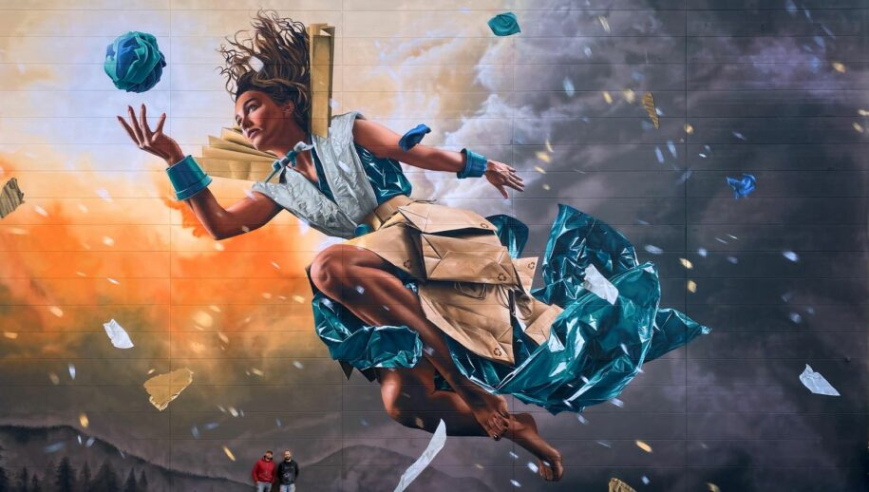
De beste Streetart schildering ter wereld (!) komt uit Brabant
Op de winnende muurschildering ‘Trashure’ zie je een zwevende vrouw in een jurk gemaakt van afval. De kunstenaars verzamelden hiervoor een berg afval in hun studio, waarmee zij hun model vervolgens hebben aangekleed en gefotografeerd voor het ontwerp. De muurschildering is te zien aan de Centaurusweg in Tilburg.

Slide 6
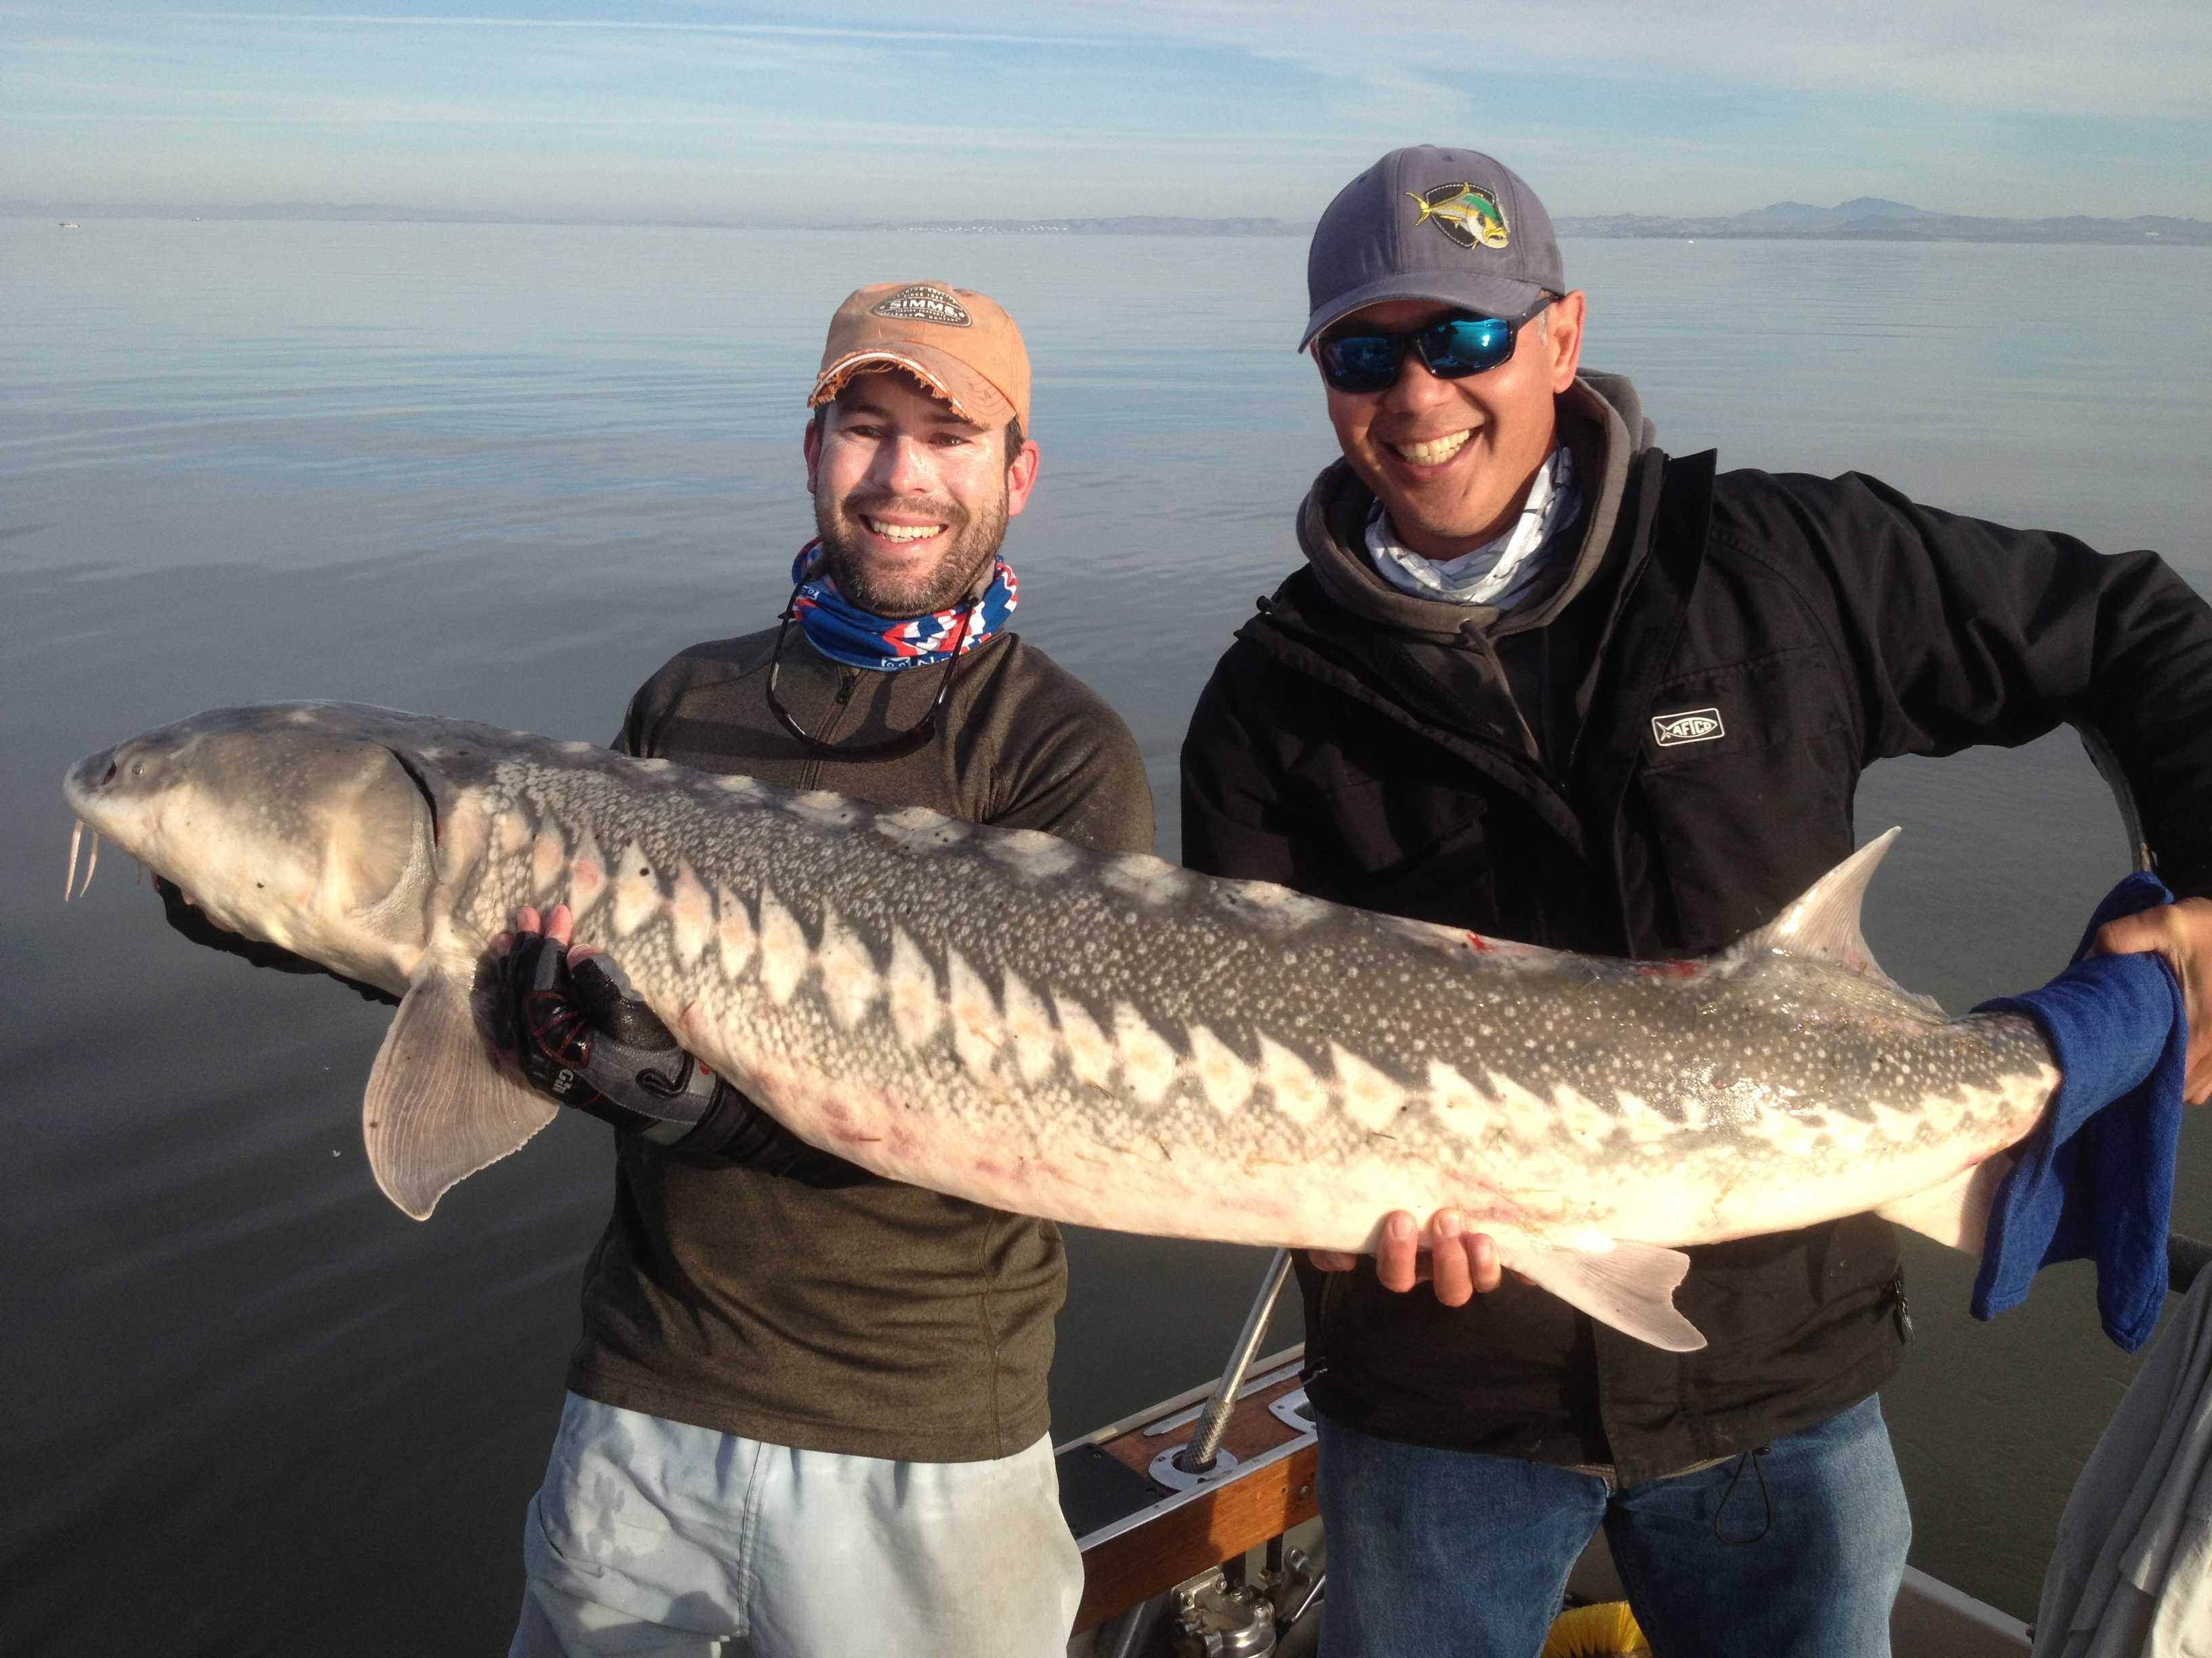
Je komt de vreemdste dingen tegen als je fietst door Brabant. Je hebt net je stadstocht gemaakt langs alle STREETART kun je deze vis tegen komen in Eindhoven.
Wat denk je dat het is? Een snoek?
Een steur!
Nee, dat is geen snoek.
Een zalm?
Nee, dat is geen zalm
Dan moet het een baars zijn!
Nee, het is ook geen baars!
Het is……
Klik hier
Nou moe, er bestaan wel 25 soorten steur, maar wij gaan het hebben over: 1. De Europese Huso-steur
2. De Diamantsteur 3. De Spitsnuitsteur
Wat is kaviaar? | Vragen van Kinderen -YouTube

Slide 7
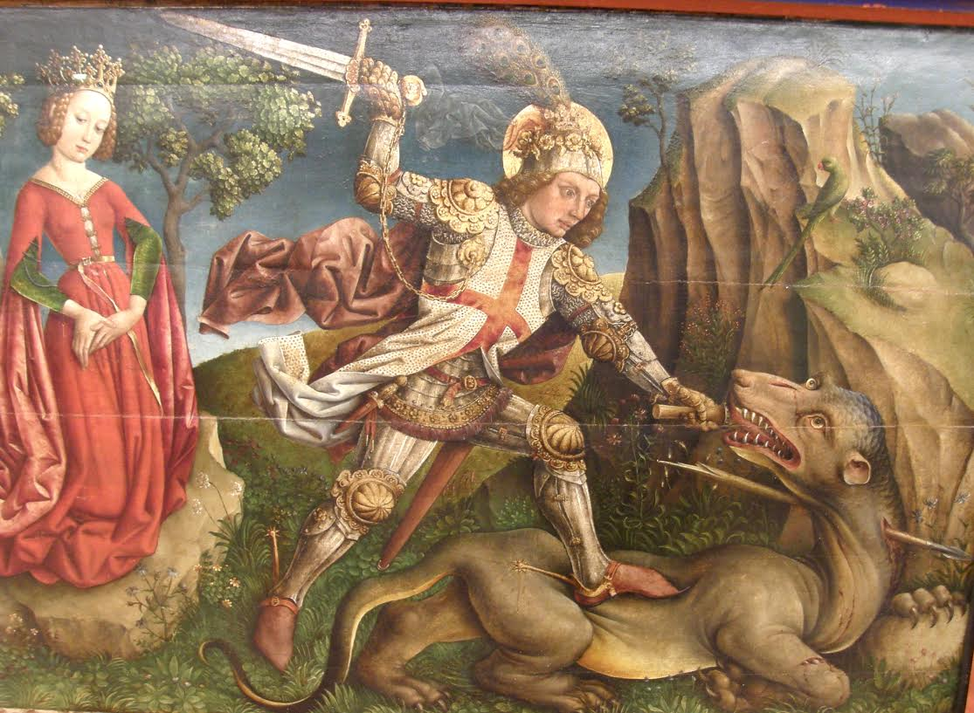
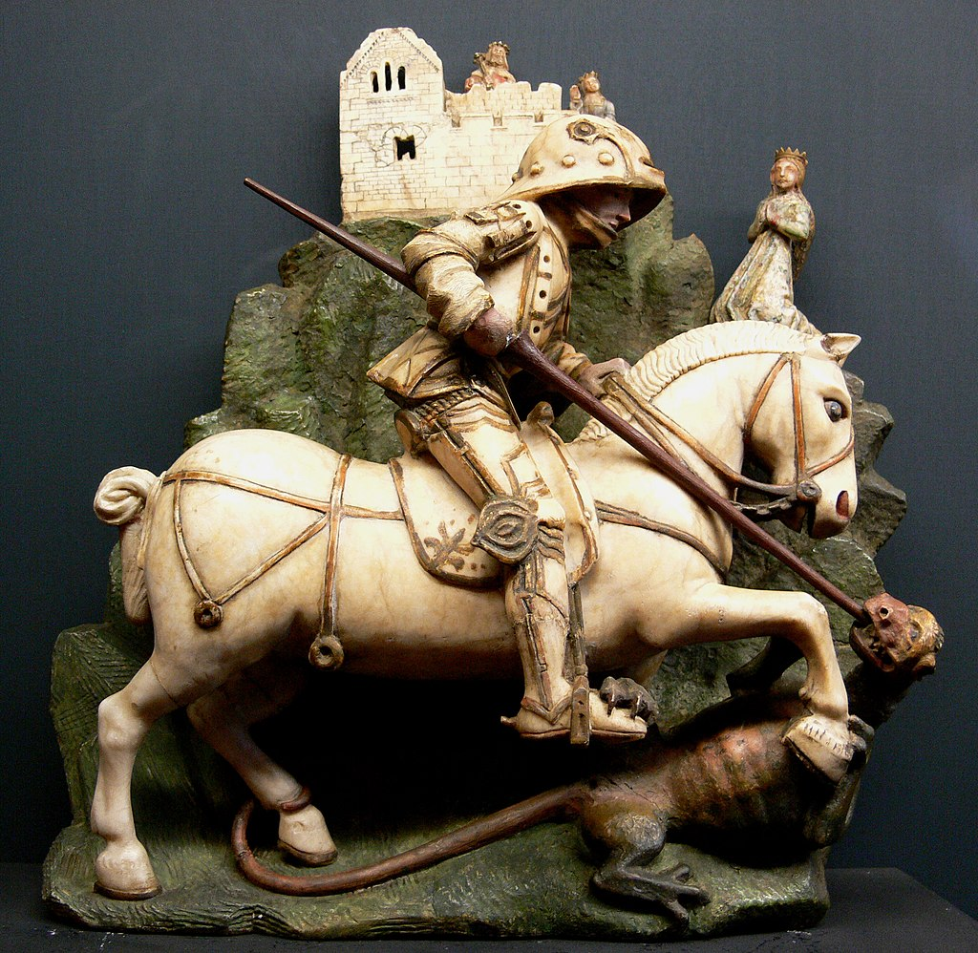
DRAKEN!
Deze, waarschijnlijk nooit geleefd hebbende ridder en beschermheilige, vind je niet alleen in Amersfoort, maar ook in Brabant terug. Als ik mijn fiets pak en ik rijd van ‘s Hertogenbosch naar Kaatsheuvel. Hoeveel heb ik dan gefietst om een draak te ontmoeten? Zoek dat op op www.routenet.nl Kijk onder FIETS! Schrijf het aantal kilometers op.
Dan sta je in Kaatsheuvel en dan hoor en zie je het verhaal van:
Het Sprookje van Joris en de Draak - Efteling - Bing video

Slide 8
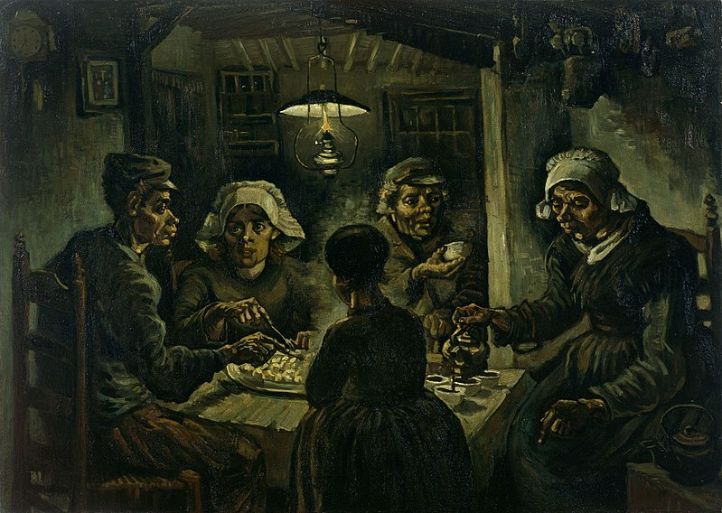
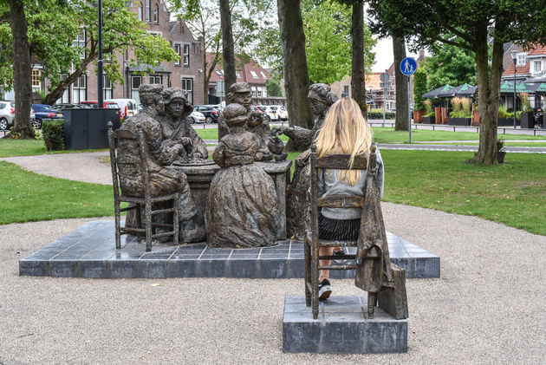
De Aardappeleters
Hij kwam uit Brabant, Zundert om precies te zijn. Hij werd kunstschilder en wordt vandaag de dag gezien als één van de grootste kunstenaars ter wereld. Tijdens zijn leven gebeurde er veel met hem. Hij leed een armoedig leven, dronk teveel, werd ernstig ziek, liet tanden en kiezen onverdoofd trekken, sneed zijn oor af en verkocht in zijn leven maar één schilderij. Hij werd zo depressief, dat hij zichzelf probeerde dood te schieten. Schoot echter niet door zijn hart, maar overleed drie dagen later wel aan zijn verwondingen. Toen was hij pas 37 jaar oud.
Zijn beroemdste schilderij is misschien wel “De Aardappeleters” Een Brabants gezin aan tafel waarbij de leefomstandigheden prachtig zijn weergegeven. Klik op de links hieronder en zie wie hij was. Niet erkend in zijn tijd. De schilder die schilderijen schilderde die nu miljoenen euro’s waard zijn.
Zijn naam:
Vincent van Gogh
Wie is Vincent van Gogh? | Welkom in de IJzeren Eeuw - YouTube
So you think you can paint | Welkom in de IJzeren Eeuw - YouTube

Slide 9
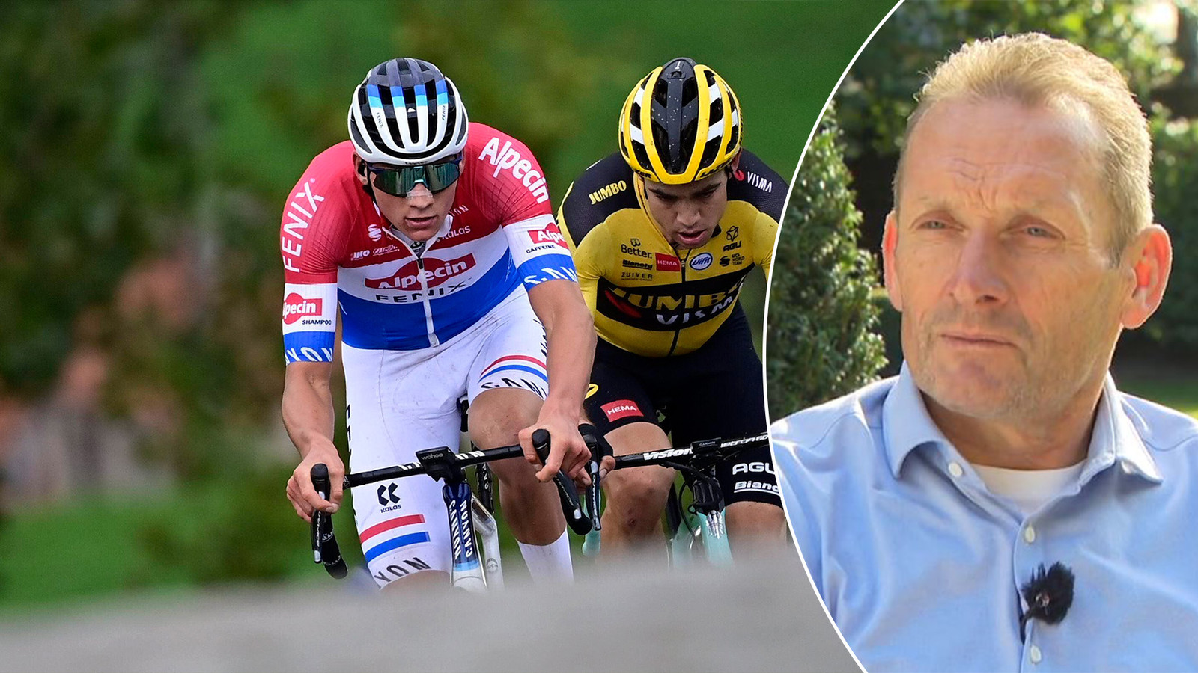
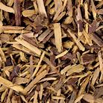
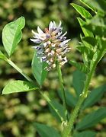
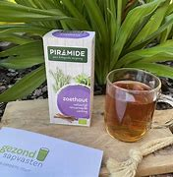
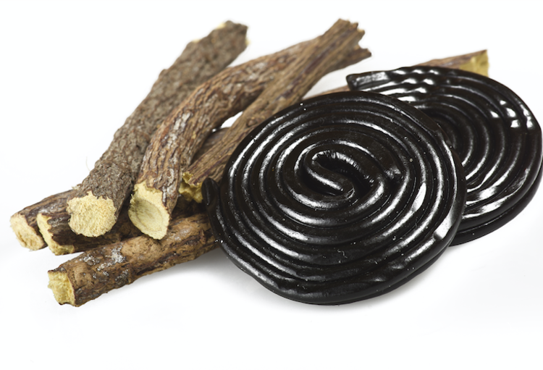
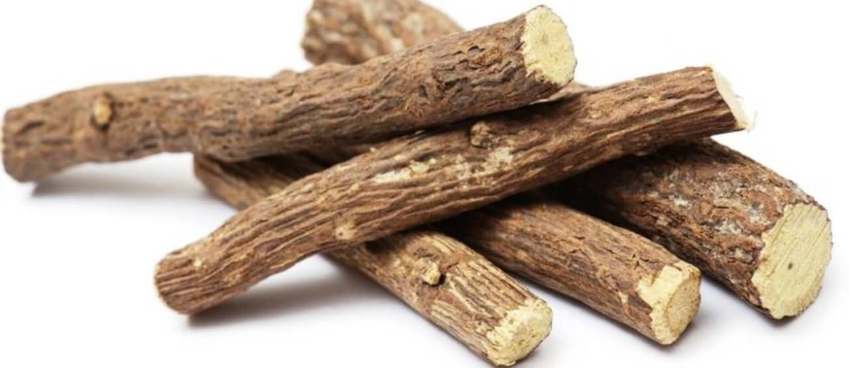
We fietsen van Zundert naar Hoogerheide. In Hoogerheide is Adrie van der Poel geboren, de vader van Mathieu van der Poel. Beiden zijn bekende wielrenners. Wat bleek? Adrie en Mathieu hielden van drop!! Geen wonder…. want in Hoogerheide staat een dropfabriek!!
Nou vind ik wielrennen leuk, maar ben eigenlijk nieuwsgieriger hoe drop wordt gemaakt
Hoe wordt drop gemaakt? | Het Klokhuis - YouTube
Zoethout Zoethoutplant Thee Zoethoutstokken Zoethout drop Zoethoutextract

Slide 10
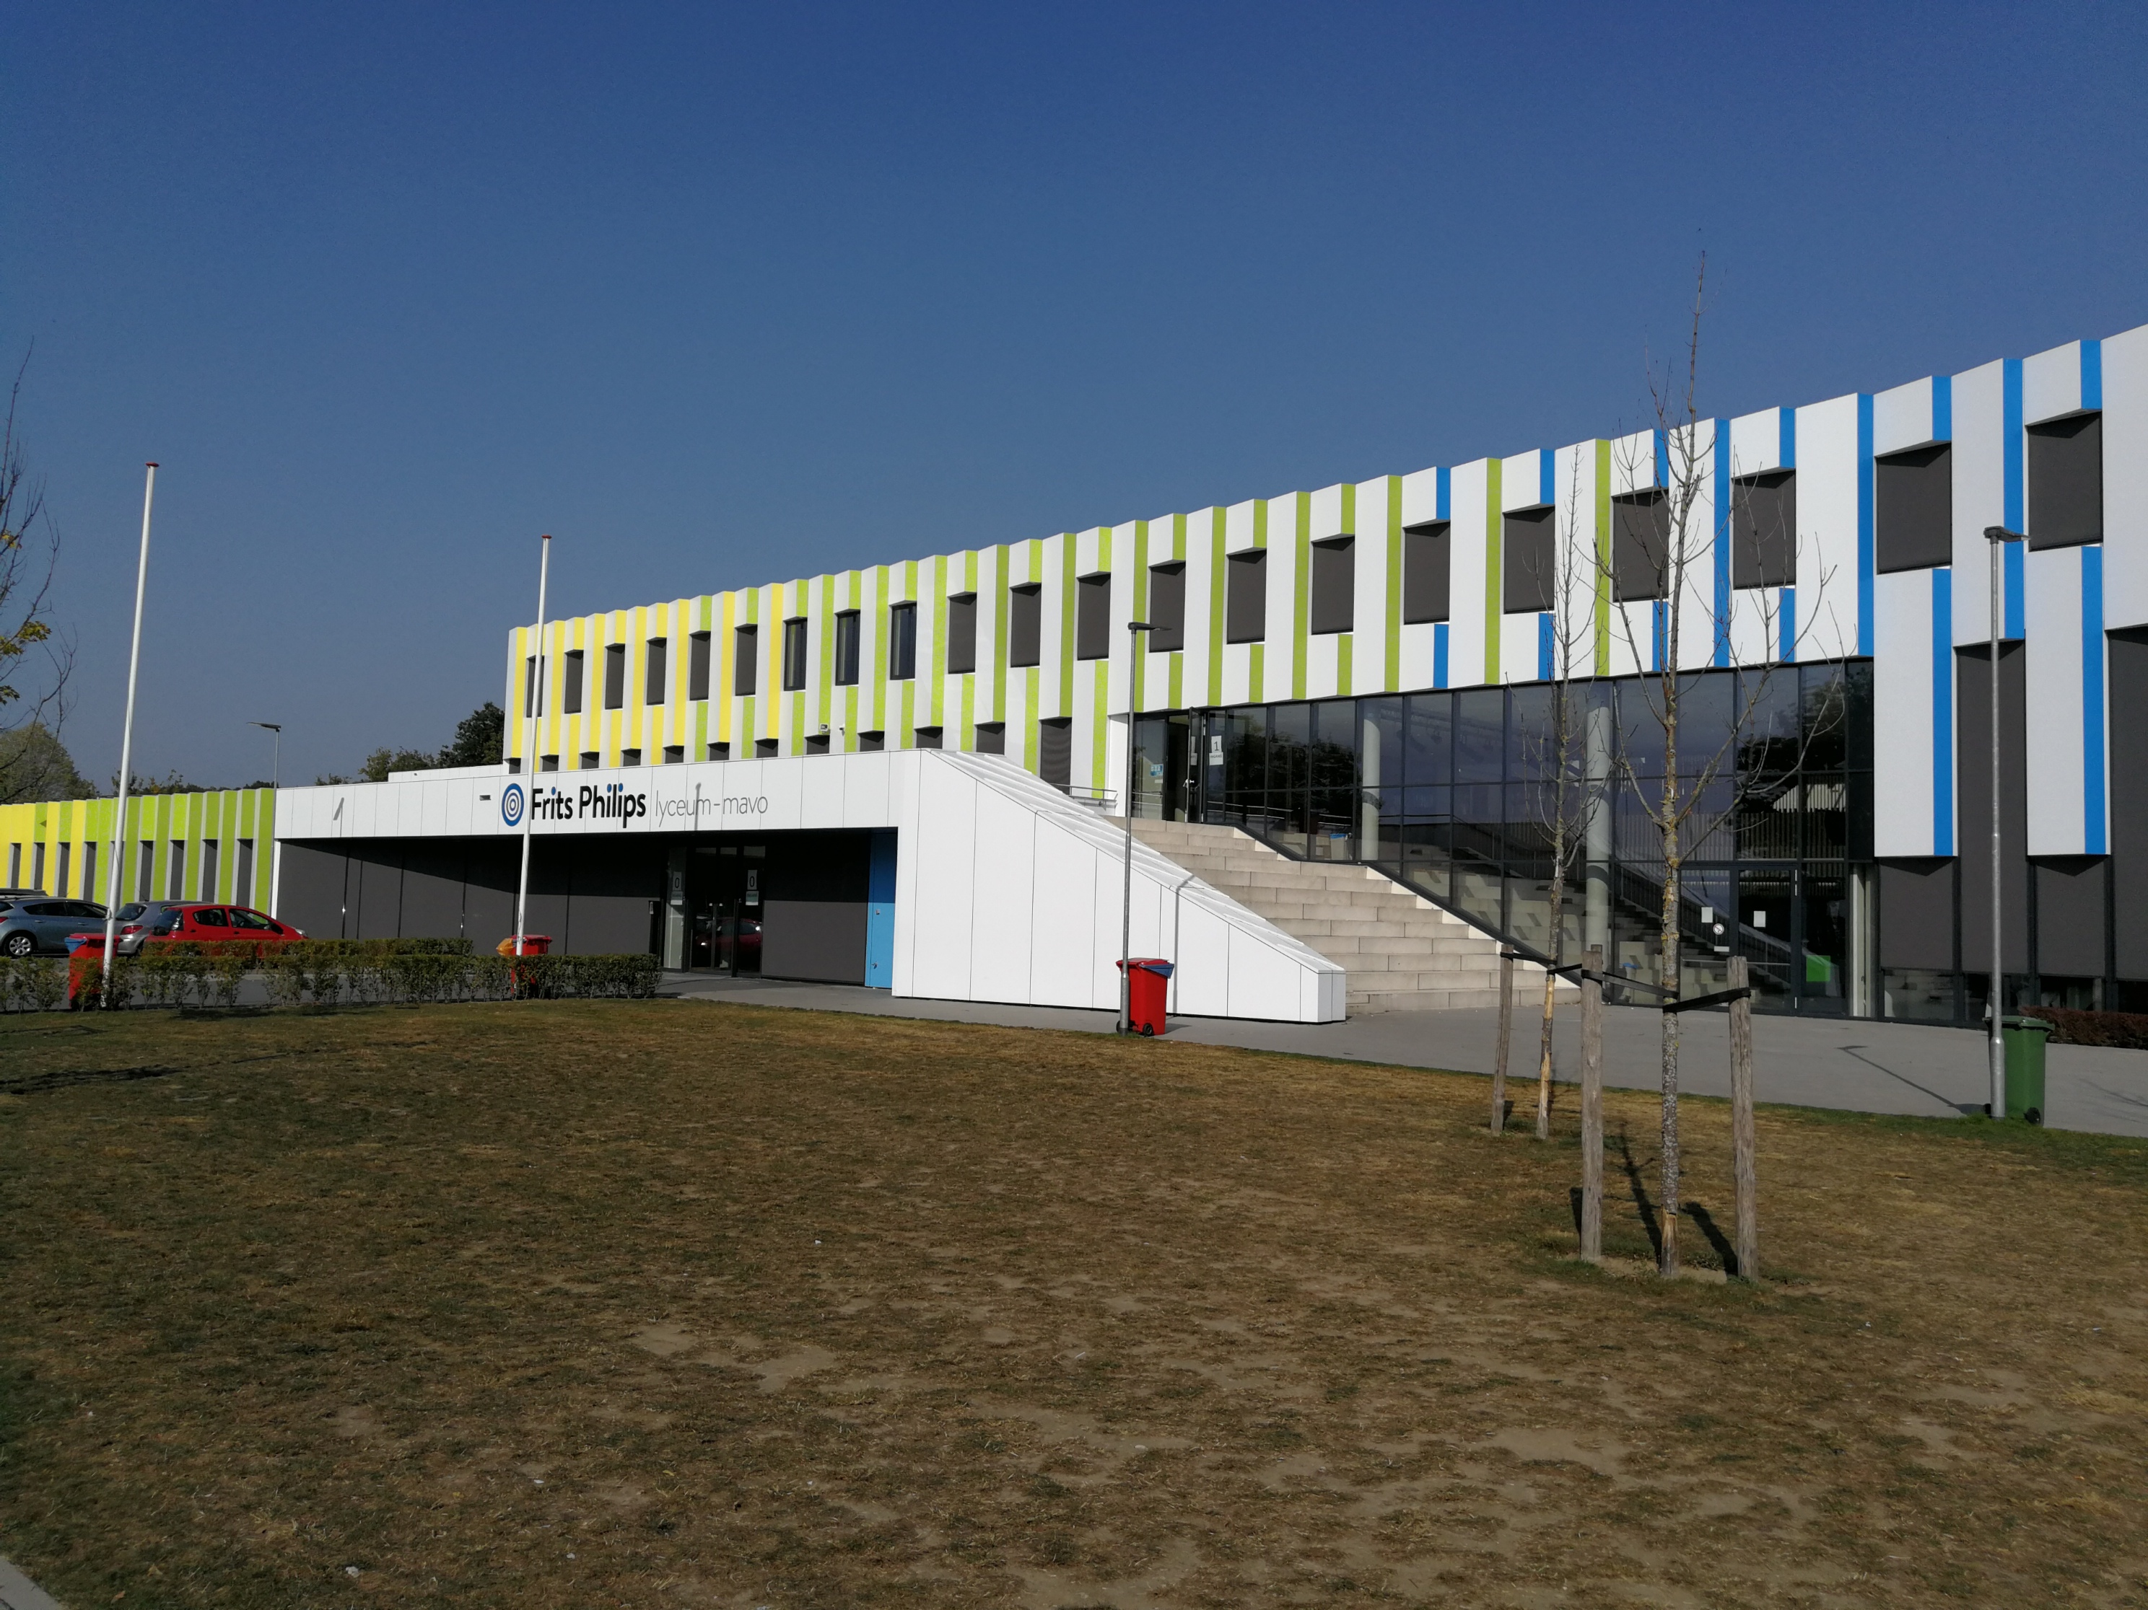
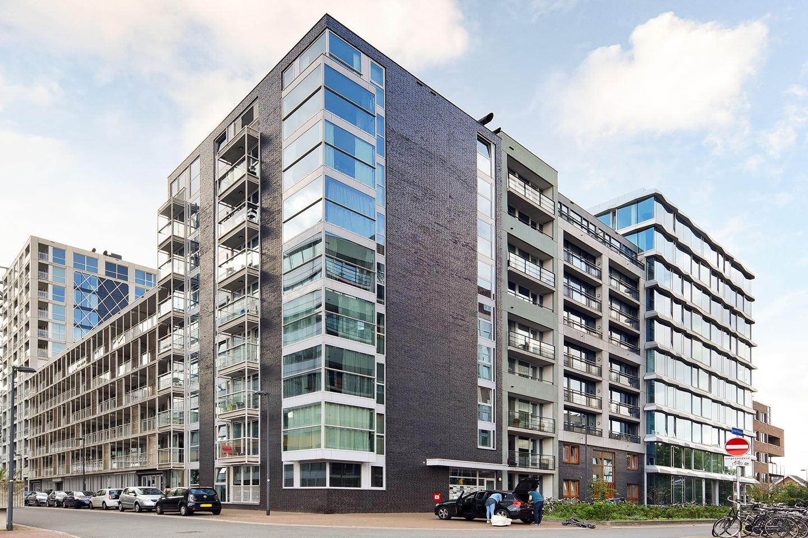
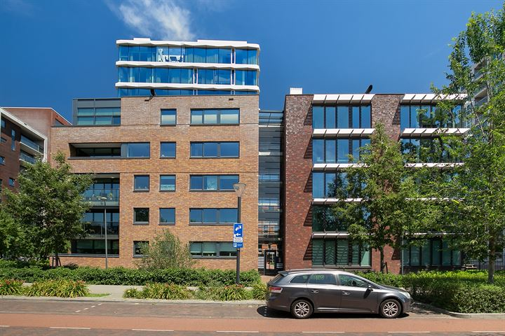
Anton Philipsstraat Eindhoven
Gerard Philipsstraat
Frits Philips-lyceum
Over de hele wereld en in veel steden in Nederland kom je deze naam tegen. Je denkt misschien, dat het een Amerikaans bedrijf is, maar niets is minder waar. De naam Philips was van een familie in Eindhoven en de familie was een Nederlandse familie. Het bedrijf werd opgericht om gloeilampen te maken. Dat gebeurde in de garage van het huis waar de familie toen woonde. Nu is het een wereldwijd verbreid bedrijf, maar… het is allemaal in Nederland begonnen!
P hilips S port V ereniging
Toen ik door de straten fietste met de naam Philips, was dat best met een heel apart gevoel. Kun je dat voorstellen? Er is nog zo’n straat in Brabant waar ik dat ook had: een heel apart gevoel. Dat was in St. Willebrord. Ik ga erheen!

Slide 11
Waarom heb ik een speciaal gevoel bij de naam Wim van Est? Ik heb hem één keer gesproken, maar dat is het niet alleen. Hij was de eerste Nederlander ooit die in de Tour de France de gele trui droeg. Dat was in 1951. Eén dag later (17 juli 1951) raakte hij de trui alweer kwijt. Niet omdat hij de wedstrijd verloor, maar hij viel. Die val was niet gewoon. Hij viel in een ravijn en tuimelde 70 meter naar beneden. Daar lag hij als een gele boterbloem op de rotsige grond. Toch was hij niet heel ernstig gebleseerd en kon hij o.a. met aan elkaar geknoopte fietsbanden uit het ravijn worden gehaald. Het hele verhaal kun je lezen door op de link te klikken.
Geen wonder dat het een apart gevoel geeft als je in ST. Willebrord door de Wim van Eststraat rijdt… Wim Van Est Crasht/Valt 70m Down below/neer(Tour de France 1951) - YouTube
St.Willebrord
Woutje Wagtmans en Wim van Est zingen -Tour de France - 1958. De wielrenners Wout Wagtmans (St. Willebrord 1929, overleden 1994) en Wim van Est (Fijnaart 1923, overleden 2003). Op de b-kant wielrenner Gerrit Voorting (Velsen 1923, overleden 2015).
Woutje Wagtmans & Wim van Est zingen -Tour de Frans - 1958. - YouTube
Feit: Wim van Est heeft, voor hij renner werd, ooit in de gevangenis gezeten. Reden: Hij smokkelde, zoals heel veel mensen toen in Brabant deden, boter over de grens met België!
Persbericht 08 dec 2001
Wim van Est heeft zaterdag eindelijk zijn eigen straat in Sint-Willebrord gekregen. Dat is veertig jaar nadat toenmalig burgemeester Alberts de belofte deed.
De 78-jarige oud-wielrenner onthulde met assistentie van KNWU-voorzitter Joop Atsma en huidig burgemeester Everaers het straatnaambord. De Wim van Eststraat kwam er destijds niet, omdat de regels voorschreven dat straten pas naar personen worden genoemd als ze langer dan tien jaar dood zijn. Oud-renner Rini Wagtmans overtuigde het huidige gemeentebestuur dat Van Est een uitzondering op de regel waard is.
Kijk op deze pagina Creatief met Fietsen hoe je zelf een peloton kunt maken, Compleet met alle truien en ploegen die deelnemen aan de grootste wielerwedstrijd ter wereld!

Slide 12
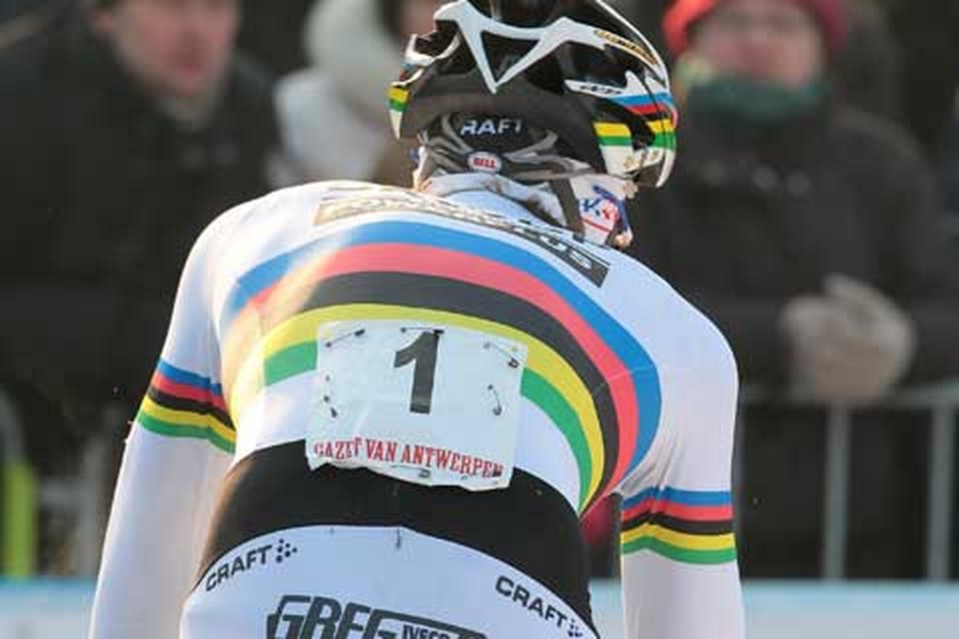
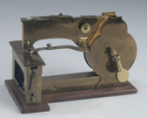
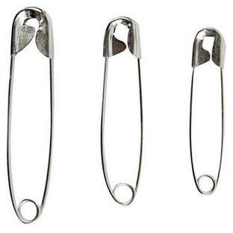
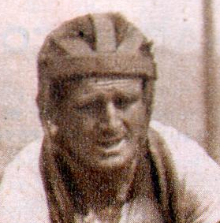
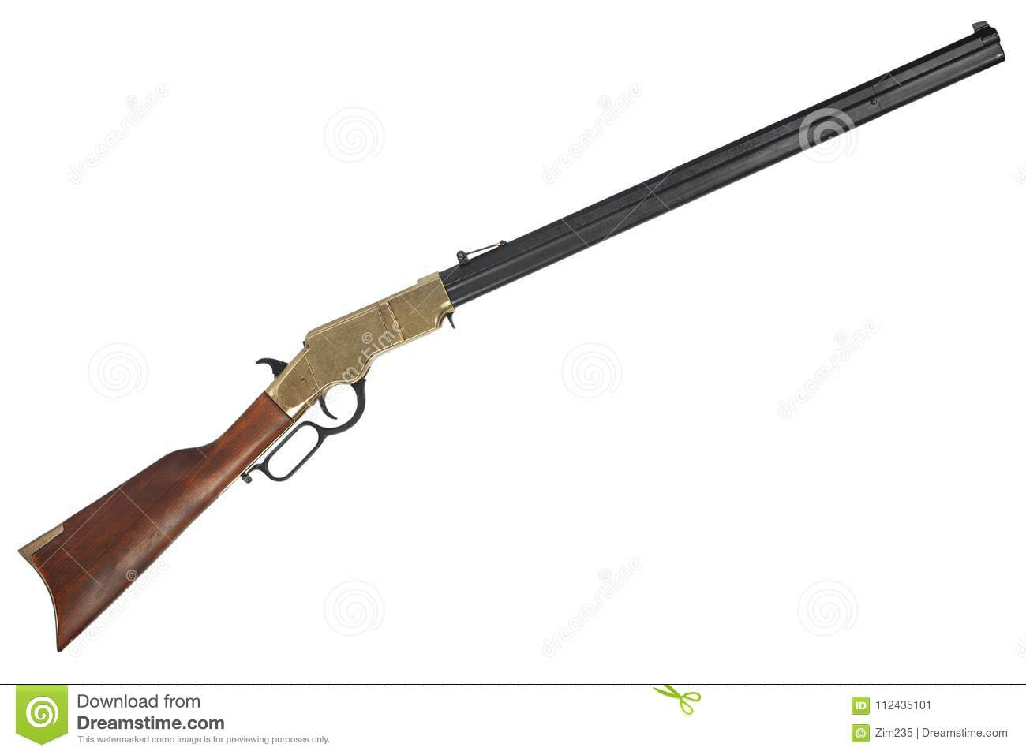
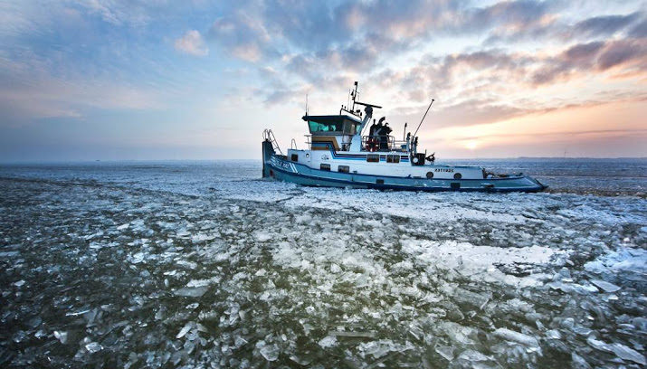
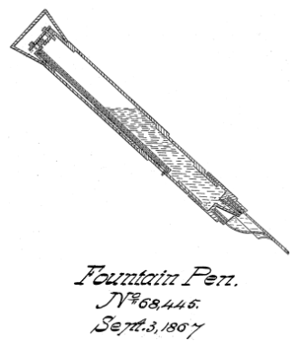
Brabant is van oudsher een echte wielrenprovincie. Veel bekende wielrenners komen er vandaan, of ze nu op de weg rijden, het veld of op de baan: veel komen uit Brabant.
Kijk nu eens naar deze wielerenner. Wat zie je? 1. Hij draagt een bijzondere trui 2. Hij draagt een helm 3. Hij draagt een rugnummer
De regenboogtrui is een zeer oude trui in het wielrennen. Hij bestaat al sinds 1927. Alle wereldkampioenen hebben hem sindsdien gedragen. Onder hen zijn ook veel Nederlanders. De eerste Nederlander was de Zeeuw Theo Middelkamp in 1947. Hij werd wereldkampioen in het Franse Reims.
De helm werd bij het wielrennen verplicht in 2003 nadat een renner ernstig op zijn hoofd was gevallen. De eerste renner met een zelfgemaakte helm was Jean Robic
De renner draagt één rugnummer. Dat is alleen toegestaan bij tijdritten, anders dragen de renners er twee. Hij draagt nummer 1.
Dat betekent, dat hij de vorige wedstrijd heeft gewonnen. Dat kan de tijdrit zijn geweest waarin hij wereldkampioen tijdrijden werd.
Alles wat hij draagt en wat je ziet, is allemaal een keer bedacht. Zijn rugnummer zit vast met 8 veiligheidsspelden. Wie bedacht eigenlijk de veiligheidsspelden en wanneer was dat?
Maar ook:
Hij vond o.a. uit:
Jean Robic
De naaiachine
Het repeteergeweer
De ijsbreker
De vulpen
Uitvinder veiligheidsspeld | Welkom in de IJzeren Eeuw - YouTube
Beroemde uitvinders (greelane.com)

Slide 13
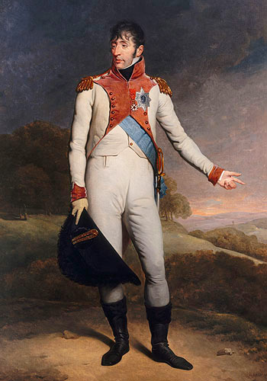
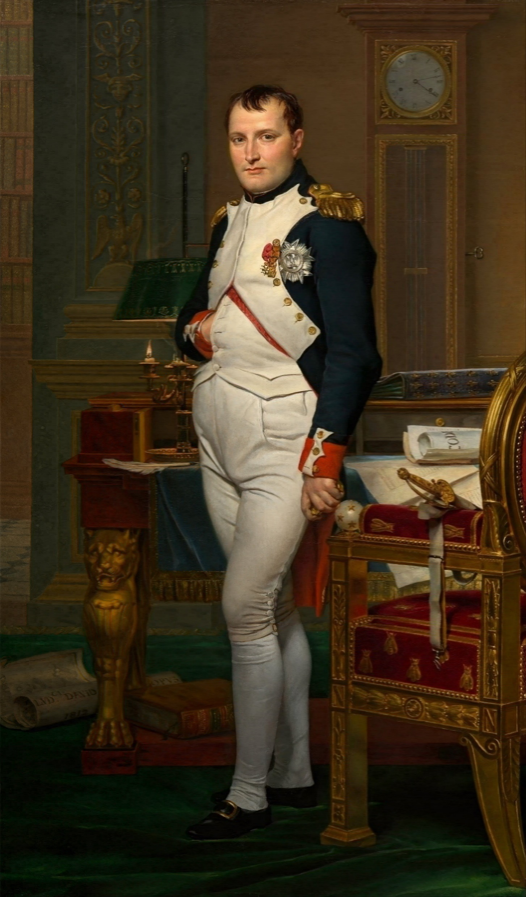
“Iek ben konijn van Olland”
Die uitspraak kon je in Brabant horen vanaf 13 april tot 19 mei in het jaar 1809
Ik heb het even niet over fietsen, hoewel…. ik fiets langs een van de vele kerkjes in Brabant die Lodewijkskerkjes worden genoemd Lodewijkskerkje? Wat is dat nu weer? Dat heeft te maken met de eerste Koning van Nederland Wie was de eerste Koning van Nederland? Koning Willem I of Koning Willem Alexander?
Antwoord: geen van beiden! De eerste koning van Nederland was Louis Napoleon
En…dat zie je al aan de naam: Hij kwam uit Frankrijk en was de broer van Keizer Napoleon Bonaparte Die had de gewoonte zijn hele familie zoveel mogelijk op hoge posten te benoemen als koning of een andere mooie titel. Je hoefde dat niet goed te kunnen, als je maar van de familie Bonaparte was.
Nederland was toen (1806-1810) een onderdeel van Frankrijk als koninkrijk met als Koning Louis Napoleon. Zijn naam werd Nederlands gemaakt tot Lodewijk. Lodewijk Napoleon bleek een koning te zijn die goed was voor de Nederlanden. Hij wilde zelfs de taal leren spreken en dat was een moeilijke taal voor hem. Als hij zei: Ik ben koning van Holland, dan klonk dat als: “Iek ben konijn van Olland”. Omgekeerd moesten de Nederlanders zijn broer Napoleon Bonaparte in de Franse taal begroeten toen hij in Nederland op bezoek kwam. De mensen moesten roepen: “leve de keizer!”, maar dan in het Frans. Dus: “Vive l’empereur! Wie zit er thuis? WIEVEN (Vrouwen) Wat hangt aan het plafond? LAMPE (lampen) Waarmee rook je tabak? REUR (pijp). Wievenlampereur !! (Leve de keizer!)
Koning Lodewijk Napoleon 1778-1846
Keizer
Napoleon Bonaparte 1769-1821

Slide 14
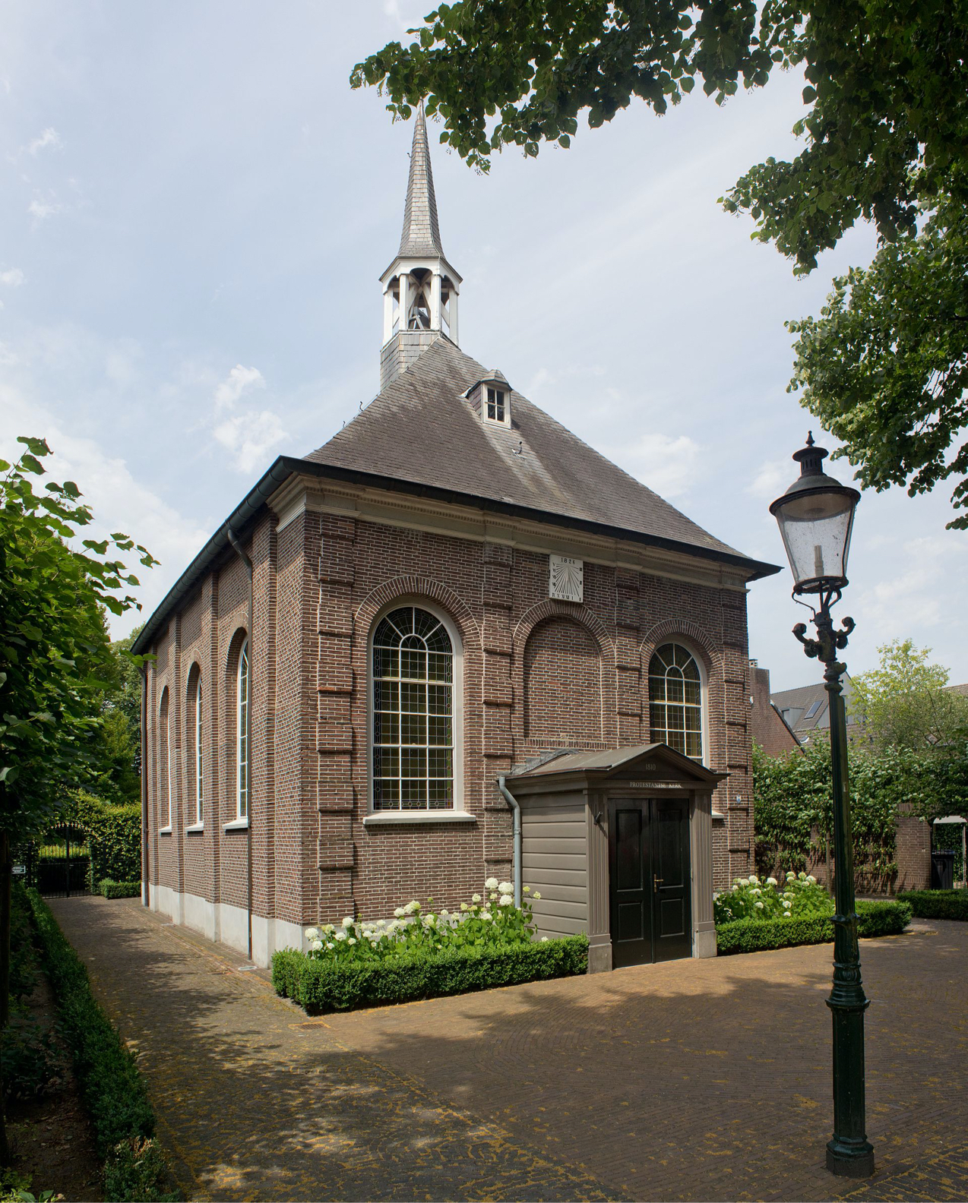
“Iek ben konijn van Olland”
Om te begrijpen waarom de kerkjes Lodewijkskerkjes heten, moet je het volgende weten:
1568-1648 Tachtigjarige Oorlog De Spanjaarden zijn lange tijd de baas in Nederland en vinden dat alle inwoners katholiek moeten worden. In dezelfde tijd zijn er veel mensen die juist protestant willen zijn en vragen om vrijheid
van godsdienst.
Na 1648 werden veel katholieke kerken in Brabant afgepakt en omgevormd tot protestantse kerken. Het katholiek-zijn werd verboden. Staatsgodsdienst werd het protestantisme.
1806-1810 Toen de Fransen Nederland hadden veroverd werden we een deel van Frankrijk. Napoleon Bonaparte werd de baas in Europa en hij had als motto: Vrijheid, Gelijkheid en Broederschap. Hij gaf aan zijn broer de opdracht dat de protestanten in Holland de kerk weer moesten teruggeven aan de katholieken. De protestanten hadden dus geen kerkgebouw meer. Dan gaf Lodewijk Napoleon aan de dominee geld, waarmee een nieuwe, vaak kleine kerk kon worden gebouwd. Iedereen blij: allemaal gelijk. De katholieken mochten weer openlijk katholiek zijn en hun schuurkerken verlaten. Die nieuw gebouwde kerkjes werden de (protestantse) Lodewijkskerkjes genoemd.
Lodewijkskerkje - Historie met een heden en een toekomst
Lodewijkskerkje - Canon van Nederland
Eén ding weet ik zeker: als je fietst zie je meer, veel meer, dan wanneer je in een auto door de provincies rijdt. Lodewijkskerkje. Ik had er nog nooit van gehoord. Nu wel, dank zij mijn fietstocht naar Veghel, Schijndel en St. Oedenrode. Zoek eens uit waar nog meer van deze kerkjes staan. Teken ze in op de kaart van Brabant en … fiets er ook eens langs.
De Canon van Lammers - item 14 Lodewijk Napoleon - YouTube

Slide 15
Klik op een van de knallen en vind een bekende Brabander!
Hij is geboren in Halsteren bij Bergen op Zoom
Hij is wereldkampioen!

Slide 16
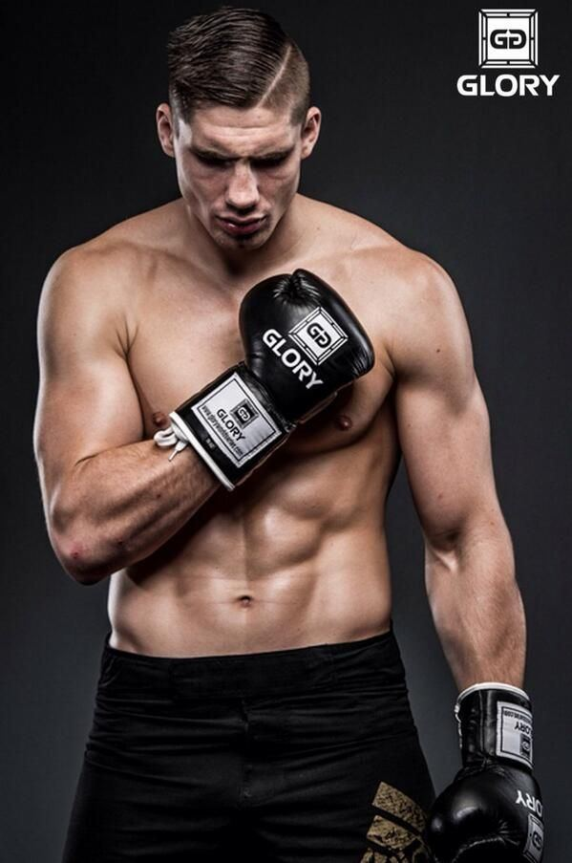
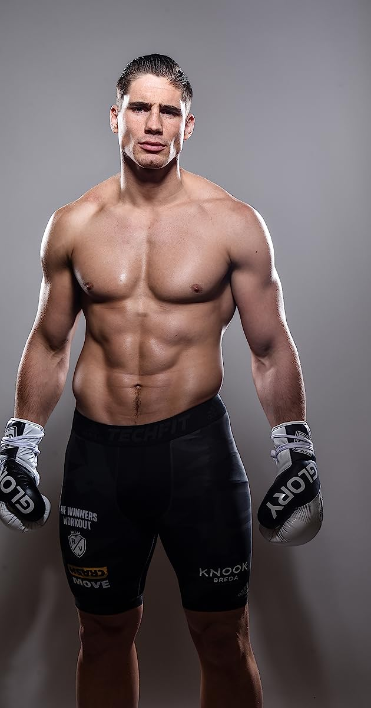
Klik op een oog en ga door!

Slide 17
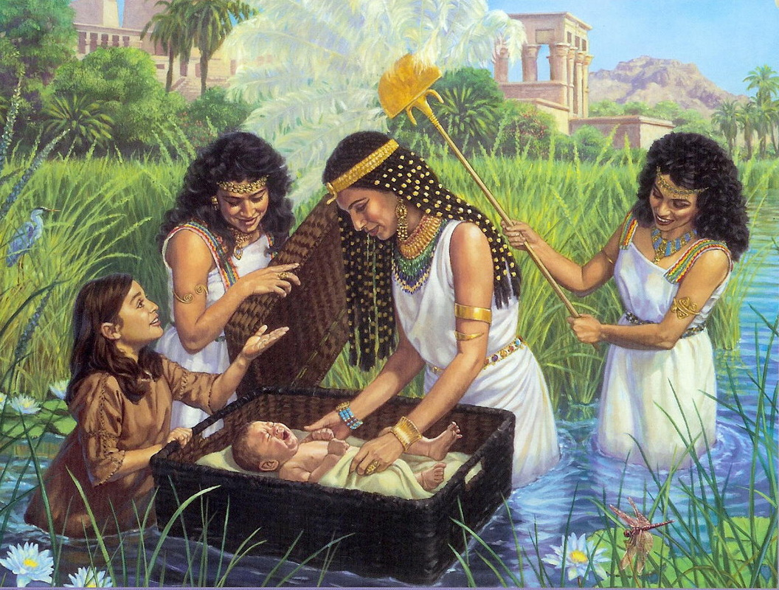
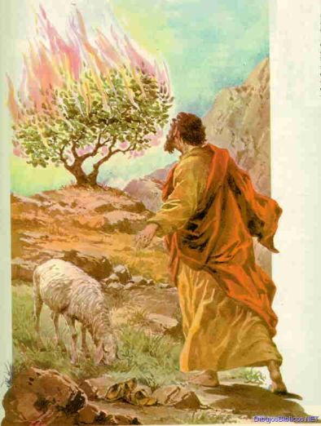
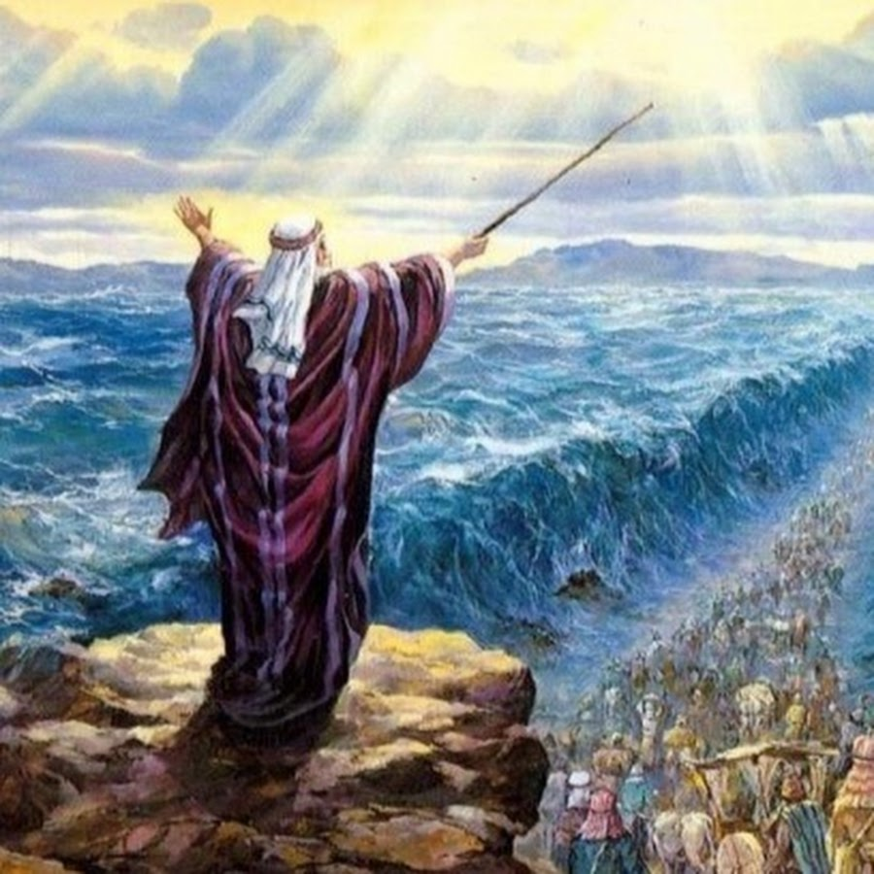
Rico Verhoeven is geboren in Halsteren Als je daar in Halsteren over de Schansdijk fietst kom je een bijzondere brug tegen:
De Mozesbrug
Waarom heet deze brug de Mozesbrug?
Mozes is een figuur uit de Bijbel. De Bijbel is een heilig boek voor mensen met een christelijke achtergrond.
Mozes wordt in die Bijbel genoemd. Zijn ouders waren slaven in Egypte, maar de farao vond dat er teveel slavenkinderen werden geboren. Hij gaf het bevel hen in de rivier De Nijl te gooien, zodat ze zouden verdrinken. Mozes werd echter door zijn moeder in een mandje van papyrus in De Nijl gelegd en gevonden door de dochter van de farao. (De farao = de koning van Egypte) Om een lang verhaal kort te maken: Uiteindelijk wilde Mozes toen hij groot was, toch zijn volk, de Israëlieten, in opdracht van God naar een goed land voeren. Dat teken werd hem met een brandende braamstruik gegeven. Echter de Rode Zee versperde zijn weg en die van het volk dat met hem meeliep door de woestijn. Maar toen….
Ja…toen. Zoek eens uit wat er volgens het verhaal gebeurde met de Rode Zee en kijk op de link en je zult begrijpen waarom deze brug de Mozesbrug heet!
De link zit in het oog!

Slide 18
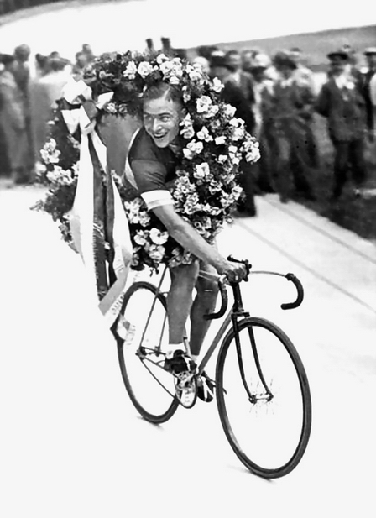
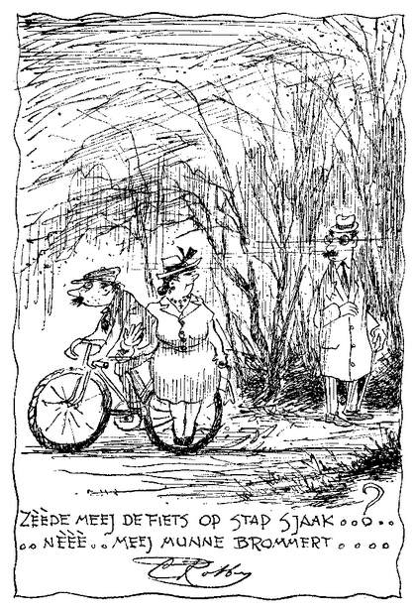
Fietsen van de Mozesbrug naar de Kruikenzeikers
Sjaak is aan het fietsen. Als ze hem vragen met wie hij fietst zegt hij: met mijn brommer…. Wie of wat is zijn brommer en waarom noemt Sjaak dit zijn brommer?
Dit is een foto van de wielrenner Jan Pijnenburg. Hij kwam uit Tilburg, de stad van de Kruikenzeikers. Zoek eens op wat zijn bijnaam was en waarom hij die had!
BIJNAMEN!
Veel wielrenners hebben bijnamen! Klik om door te gaan!

Slide 19
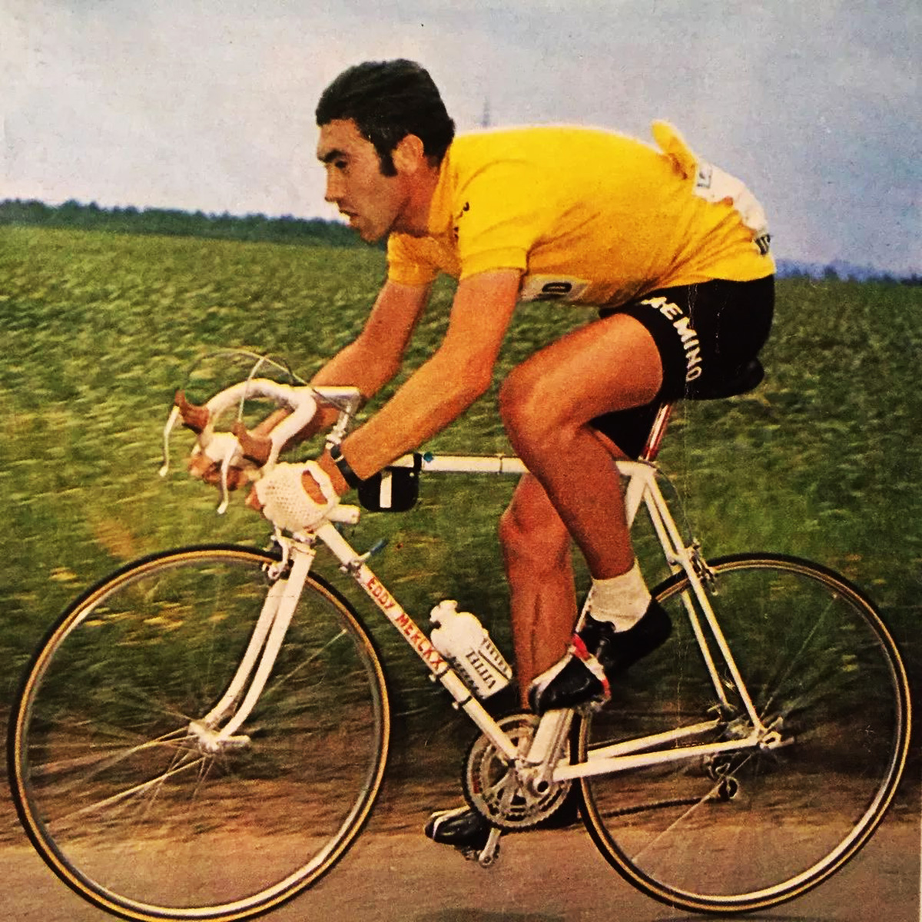
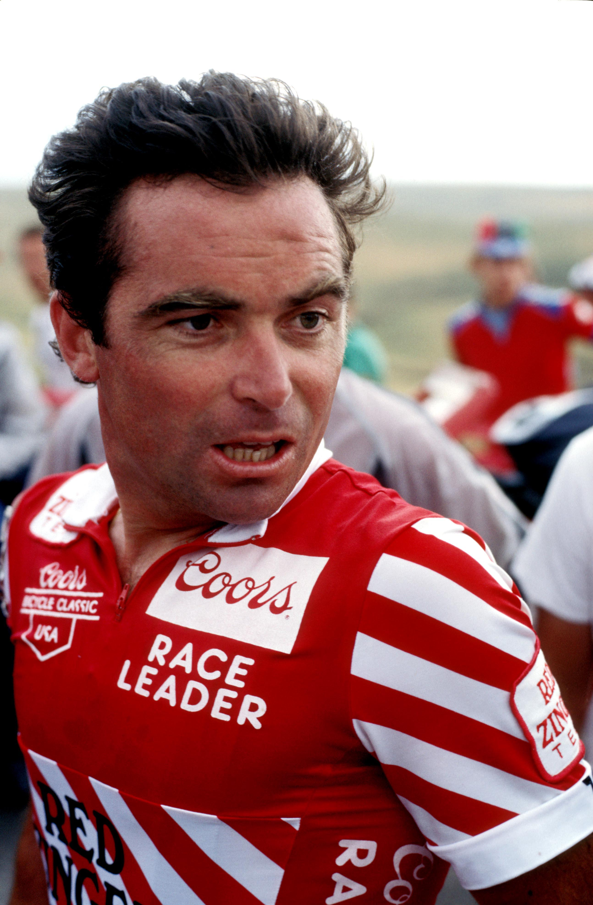
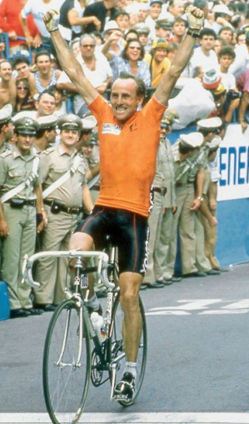
Deze renner won zoveel wedstrijden, dat hij de bijnaam DE KANNIBAAL kreeg! Een kannibaal is iemand die …….
Dit is zijn naam:
EDDIE MERCKX – hij komt uit België
Deze renner won 5x de Ronde van Frankrijk - De Tour de France Hij kreeg als bijnaam LE BLAIREAU – DE SCHEERKWAST – Kijk naar zijn haar!
Dit is zijn naam:
BERNARD HINAULT – hij komt uit Frankrijk
Deze renner werd 6 x tweede in de Ronde van Frankrijk, Hij won hen ook één keer. Zijn bijnaam bleef toch DE EEUWIGE TWEEDE
Dit is zijn naam:
JOOP ZOETEMELK – hij komt uit Nederland
Ken jij ook iemand met een bijnaam? Voetballers en wielrenners hebben die vaak
en welke bijnaam zou bij jou passen?

Slide 20
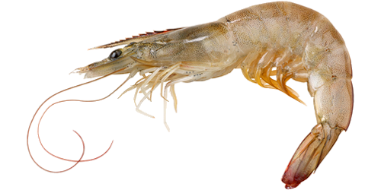
Maarrrrrr…..
Kruikenzeikers, Oeteldonkers zijn eigenlijk ook bijnamen. Het is niet alleen in Brabant dat mensen die wonen in bepaalde steden, dorpen een bijnaam hebben, omdat ze daar wonen.
Van de Janneverzoepers uit Aduard tot en met de Blauwvingers uit Zwolle, hier vind je ze allemaal! Staat jouw woonplaats erbij? Hoe komen de inwoners aan hun bijnaam? Als je woonplaats er niet bij staat, kies er dan één uit.
Zoek uit waar de bijnaam vandaan komt EN…. Ga er een keertje heen, maar wel op de fiets!
Klik op de Dokkumer Garnaal!

Slide 21
Dit is ook Brabant
Vanuit Brabant zijn veel leermiddelen over Nederland verspreid. Er waren veel drukkerijen en bedrijven die leerboeken maakten. Tegenwoordig zal op je school wel een methode worden gebruikt van de firma Zwijssen uit Tilburg. Hieronder hebben we een aantal methoden/voorbeelden van DRUKKERIJ R.K. JONGENSWEESHUIS
Kun jij de opgaven maken? Klik op het boek: “Nieuwe rekencursus voor de lagere school” en bekijk nog meer opgaven – rekenboek uit 1948!

Slide 22
Schrijven zoals vroeger… Kopieer de tekst met letters en zet het in “Word”. Trek daarna de letters over met een pen of viltstift. Je schrijft dan zoals je oma en opa dat leerden!!

Slide 23
LINKS
Lezen zoals vroeger. De pater die dit bedacht, had dezelfde gedachte als nu gebruikt wordt bij de leesmethode van Zwijssen: Eerst het geheel zien – het woord – dan de onderdelen – de letters. Bij de leesplank van Hoogeveen was dat net andersom: eerst de letters, dan de woorden.
Rechts
Een opstel schrijven zoals vroeger. Kijk goed naar de afbeeldingen. Er zit een verhaal in. Zie je het? Schrijf het verhaal kort op! Pak je fiets en lees het voor aan je opa of oma, maar je vader en moeder of je vrienden vinden het vast ook leuk!
Klik op de afbeeldingen voor meer LINKS of RECHTS!!

Slide 24
Fietsen van De Kruikenzeikers naar De Oeteldonkers
Van Tilburg
naar
‘s-Hertogenbosch

Slide 25
De Metselaar
De Beeldhouwer
De Bellenblazer
De dwaze Maagd
De Man met de Steen
De Duivel en de Schrift
Satan en de Nar
De Stroomgod met de Drietand
Het Kwaad op de Luchtboog
De Verdoemde
De Kan Drinklied
DeBourgondischeRuiter De Bierbrouwer De Dwarsfluit De blinde Fluitspeler De rijke Jongeling
Overspelige Vrouw De Vrek De Waaghals De Denker
Cultureel Brabant Tony Zeeuwe Boogbeelden Sint Jan (cubra.nl)
Maar liefst 96 boogbeelden staan er op de prachtige kathedraal in ‘s-Hertogenbosch Je hebt een verrekijker nodig als je ze van dichtbij wil zien. Maar.. Er is een ook een oplossing! Met behulp van de 21 namen van de beelden hiernaast kun je ze allemaal zien met een bijpassend gedicht. Wil je ze alle 96 zien klik dan hier! Dan kun je ook nog waar ze te zitten als jr klikt op de nummer! Wat een ontdekkingsreis! Daar wil je wel een eindje voor fietsen! Kun jij een beeld maken van klei, zoals die op de kathedraal staat? Laat maar zien dan!
Klik hier

Slide 26
80-jarige oorlog 1568-1648 Spanje is de baas in Nederland We zijn in Kielegat-Breda
Philips II
Prins Maurits
Klik op mij! Breda Protestant!!
Klik op mij! Breda Katholiek!!
Op 25 februari 1590 werd Breda met een list op de Spanjaarden veroverd. Met een turfschip werden 70 soldaten naar binnen gesmokkeld, die deden de stadspoorten open voor de troepen van stadhouder Maurits.
Een wandeling door het Breda van vandaag. Merel ontmoet de stadsgids Tino. En daar noemen ze een paar keer Breda als het Nederlandse “ Paard van Troje”.
Hoe zit dat? Waarom wordt het Turfschip van Breda het Paard van Troje genoemd?
Klik op mij! Schipper van het Turfschip
Adriaan van Bergen Turfschipper
Klik hier op de afbeelding voor het “Nederlandse Paard van Troje”
Klik hier op de afbeelding voor het “Griekse Paard van Troje”

Slide 27
Ik goa zuutjes aon op haus Houdoe!

